Slide 1
ILMIY-FALSAFIY TADQIQOT | MAGISTRLIK DISSERTATSIYASI
JAN BODRIYAR G'OYALARI ASOSIDA
VIRTUAL REALLIK VA AXLOQIY
MUAMMOLAR TAHLILI
«Simulyakr va simulyatsiya nazariyasi raqamli asrning ontologik-axloqiy parametrlarida»
Falsafa fanlari bo'yicha magistrlik dissertatsiyasi
Mualif: _______________________ | Ilmiy rahbar: _______________________
Toshkent — 2026

Slide 2
KIRISH: TADQIQOTNING DOLZARBLIGI
2 / 15
XXI asrning birinchi choragi insoniyat tarixida texnologik inqilob davri sifatida tavsiflanadi. Sun'iy intellekt, virtual reallik (VR), kengaytirilgan reallik (AR) va metakoinot kabi raqamli muhitlar insonning ontologik mavjudligi va axloqiy mo'ljallarini tubdan o'zgartirmoqda. Aynan shu sharoitda fransuz faylasufi Jan Bodriyar (1929–2007) ning simulyakr va giperreallik nazariyasi alohida ahamiyat kasb etadi.
FALSAFIY DOLZARBLIK
IJTIMOIY DOLZARBLIK
AXLOQIY DOLZARBLIK
Klassik ontologiya va gnoseologiya tushunchalari raqamli asr sharoitida qayta ko'rib chiqilmoqda
Ijtimoiy tarmoqlar, feyk-news va deepfake texnologiyalari haqiqat tushunchasini yemiradi
Virtual zo'ravonlik, raqamli identitet va insoniy begonalashuv yangi axloqiy dilemmalar
STATISTIK ASOS:
2025-yilda VR foydalanuvchilari soni 850 mln dan oshdi, metakoinot iqtisodiyoti 800 mlrd $ ga yetdi. Bu — Bodriyar bashorat qilgan «giperreal davr»ning empirik tasdig'idir.
Jan Bodriyar g'oyalari asosida virtual reallik va axloqiy muammolar tahlili

Slide 3
TADQIQOT MAQSADI, OB'EKTI VA VAZIFALARI
3 / 15
TADQIQOT OB'EKTI
TADQIQOT PREDMETI
Jan Bodriyarning simulyakr, simulyatsiya va giperreallik konsepsiyalari hamda zamonaviy raqamli-virtual muhitda namoyon bo'ladigan axloqiy-ontologik muammolar majmui.
Bodriyar falsafasidagi virtual reallik fenomenining ontologik maqomi va uning insoniy ekzistensiyaga, axloqiy ongga ta'sirining nazariy-falsafiy parametrlari.
TADQIQOT MAQSADI:
Jan Bodriyarning simulyatsiya nazariyasi prizmasidan virtual reallikning ontologik tabiati va uning axloqiy implikatsiyalarini kompleks falsafiy tahlil qilish, hamda muammoni hal etish bo'yicha nazariy yondashuvlar ishlab chiqish.
TADQIQOTNING ASOSIY VAZIFALARI:
1. Bodriyar falsafasining intellektual genezisi va nazariy manbalarini aniqlash
4. Raqamli giperreallik sharoitidagi axloqiy dilemmalarni aniqlash
2. Simulyakrning to'rt bosqich nazariyasini sistematik tahlil qilish
5. Virtual zo'ravonlikning insoniy ongga ta'sirini o'rganish
3. Virtual reallikning ontologik maqomini falsafiy aniqlash
6. Bodriyar g'oyalariga tanqidiy yondashuv ishlab chiqish
METODOLOGIYA: germenevtik-fenomenologik tahlil • qiyosiy-tarixiy metod • diskurs-tahlil • poststrukturalistik dekonstruksiya
Jan Bodriyar g'oyalari asosida virtual reallik va axloqiy muammolar tahlili

Slide 4
TADQIQOTNING ILMIY YANGILIGI
4 / 15
Mazkur tadqiqot Bodriyar falsafasini O'zbekiston falsafiy fikrida birinchi marta XXI asr raqamli muhiti kontekstida kompleks tahlil qiladi va quyidagi yangiliklarni taklif etadi:
01
KONSEPTUAL YANGILIK
02
METODOLOGIK YANGILIK
03
TIPOLOGIK YANGILIK
Bodriyarning «giperreal-axloq» tushunchasi ilk bor sistemali shakllantirildi va falsafiy diskursga kiritildi.
Simulyatsiya nazariyasi va virtual reallik fenomenologiyasini birlashtirgan integrativ metod taklif qilindi.
Virtual zo'ravonlikning yangi tasnifi: simulyativ, immersiv, algoritmik va onto-axloqiy turlari ajratildi.
04
EMPIRIK YANGILIK
05
TANQIDIY YANGILIK
06
AMALIY YANGILIK
Metaverse va deepfake fenomenlari Bodriyar nazariyasi orqali falsafiy talqin qilindi.
Bodriyarning texno-pessimistik qarashlari muqobil sharqona axloq prizmasidan qayta baholandi.
Raqamli muhitda axloqiy ta'lim uchun konseptual model ishlab chiqildi va tavsiya etildi.
Jan Bodriyar g'oyalari asosida virtual reallik va axloqiy muammolar tahlili

Slide 5
I BOB. BODRIYAR FALSAFASINING NAZARIY MANBALARI
5 / 15
MARKSIZM
STRUKTURALIZM
Iste'mol jamiyati, begonalashuv tahlili (K. Marks, A. Lefebvr)
Belgilar tizimi va semiotika nazariyasi (F. de Sossyur, R. Bart)
POSTSTRUKTURALIZM
JAN
PSIXOANALIZ
Dekonstruksiya va hokimiyat-bilim (J. Derrida, M. Fuko)
BODRIYAR
Istakning tabiati va ramziy tartib (Z. Freyd, J. Lakan)
1929–2007
FENOMENOLOGIYA
MEDIA NAZARIYALARI
Tajriba va idrok falsafasi (E. Husserl, M. Merlo-Ponti)
Media-soblidir, texnomadaniyat (M. Maklyuen)
Jan Bodriyar g'oyalari asosida virtual reallik va axloqiy muammolar tahlili

Slide 6
1.2. GIPERREALLIK VA HAQIQAT TANAZZULI
6 / 15
"Giperreallik — bu haqiqatdan ham haqiqiyroq bo'lgan modellashtirilgan voqelikdir."
— J. Bodriyar, «Simulyakr va simulyatsiya», 1981
GIPERREALLIK — TUSHUNCHANING MOHIYATI
ZAMONAVIY MISOLLAR
• Belgilar va modellar haqiqatni almashtirgan holat
• Asl nusxa va nusxa o'rtasidagi farq yo'qoladi
• Simulyakrlar avtonom tarzda yashay boshlaydi
• Ontologik referent yo'qoladi — belgilar mustaqil reallik bo'ladi
• Disneylend (Bodriyar klassik misoli)
• Instagram va TikTok filtri haqiqati
• Deepfake va sun'iy intellekt kontenti
• Metaverse va VR-olamlar (Meta, VRChat)
• AI-influencerlar (Lil Miquela, Aitana)
HAQIQAT TANAZZULINING UCH BOSQICHI (Bodriyar bo'yicha):
MODERNITET
POSTMODERNITET
GIPERMODERNITET
Sanoat asri Mashina takrorlash
Kommunikatsiya asri Elektron media
Raqamli asr VR/AR/Metaverse
Belgilar haqiqatni aks ettiradi
Belgilar haqiqatni buzadi
Belgilar HAQIQATNI ALMASHTIRADI
Jan Bodriyar g'oyalari asosida virtual reallik va axloqiy muammolar tahlili

Slide 7
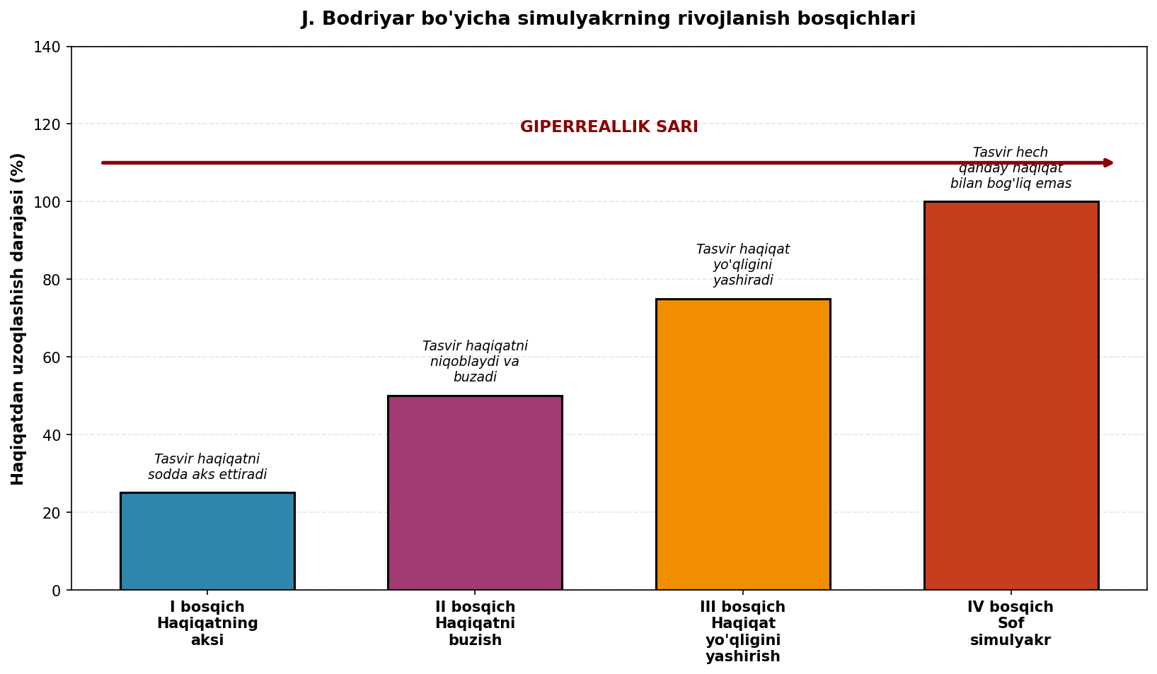
SIMULYAKRNING TO'RT BOSQICH NAZARIYASI
7 / 15
NAZARIY TUSHUNTIRISH
I bosqich:
Sodda, samimiy mashinaviy nusxa
II bosqich:
Sanoat asri — yolg'on aks ettirish, mafkura
III bosqich:
Aks ettiriladigan haqiqat o'zi yo'q
IV bosqich:
Sof simulyakr — o'z-o'zidan amal qiluvchi belgi
MUHIM XULOSA: Hozirgi virtual reallik (VR) — bu IV bosqichdagi sof simulyakrning texnologik mujassamlanishidir. U asl haqiqatga emas, o'zining ichki kodiga asoslanadi.
Jan Bodriyar g'oyalari asosida virtual reallik va axloqiy muammolar tahlili

Slide 8
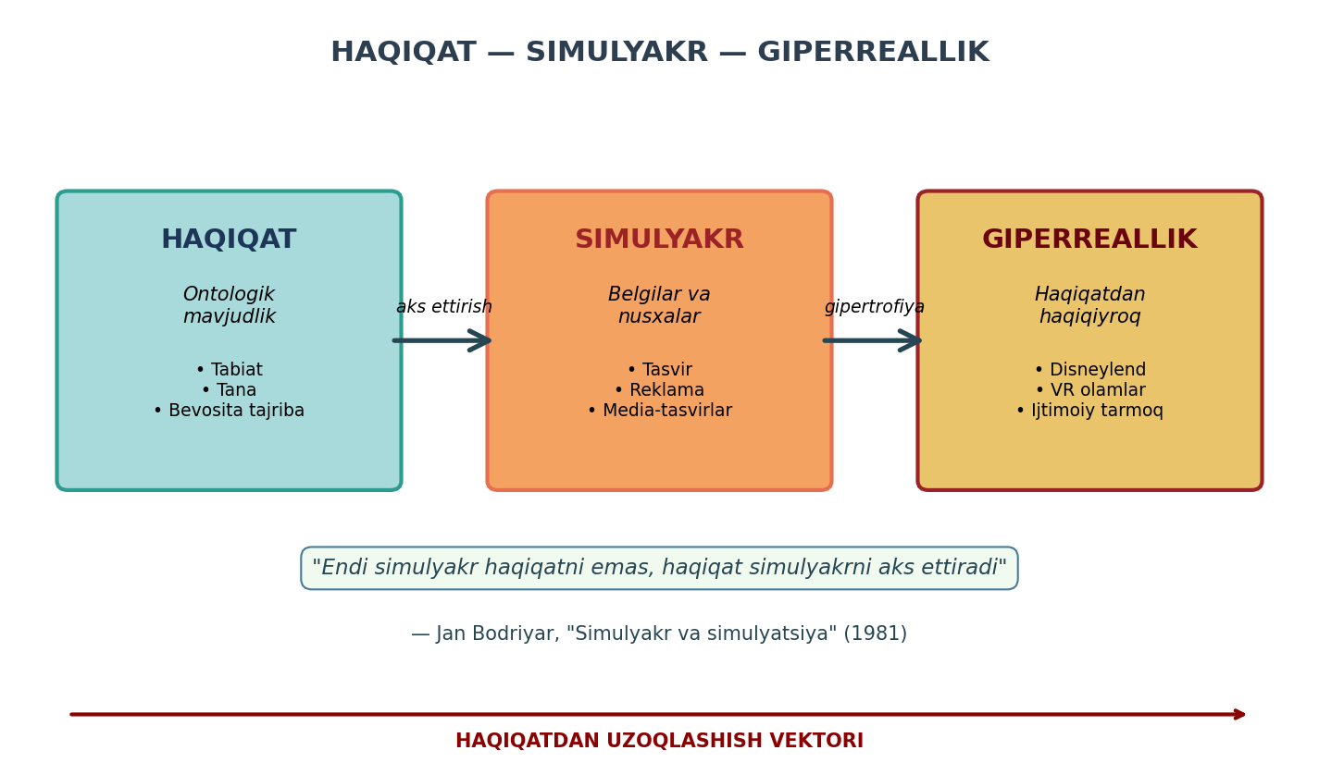
II BOB. VIRTUAL REALLIKNING ONTOLOGIK MAQOMI
8 / 15
VIRTUAL REALLIKNING ONTOLOGIK PARAMETRLARI:
IMMATERIALLIK
INTERAKTIVLIK
IMMERSIVLIK
AVTONOMIYA
Moddiy substansiyaga ega emas, lekin haqiqiy ta'sir ko'rsatadi
Foydalanuvchi bilan o'zaro ta'sirga kirisha oladi
Inson ongini to'liq o'ziga jalb qiladi
Asl haqiqatga muhtoj emas, o'zi reallik yaratadi
Jan Bodriyar g'oyalari asosida virtual reallik va axloqiy muammolar tahlili

Slide 9
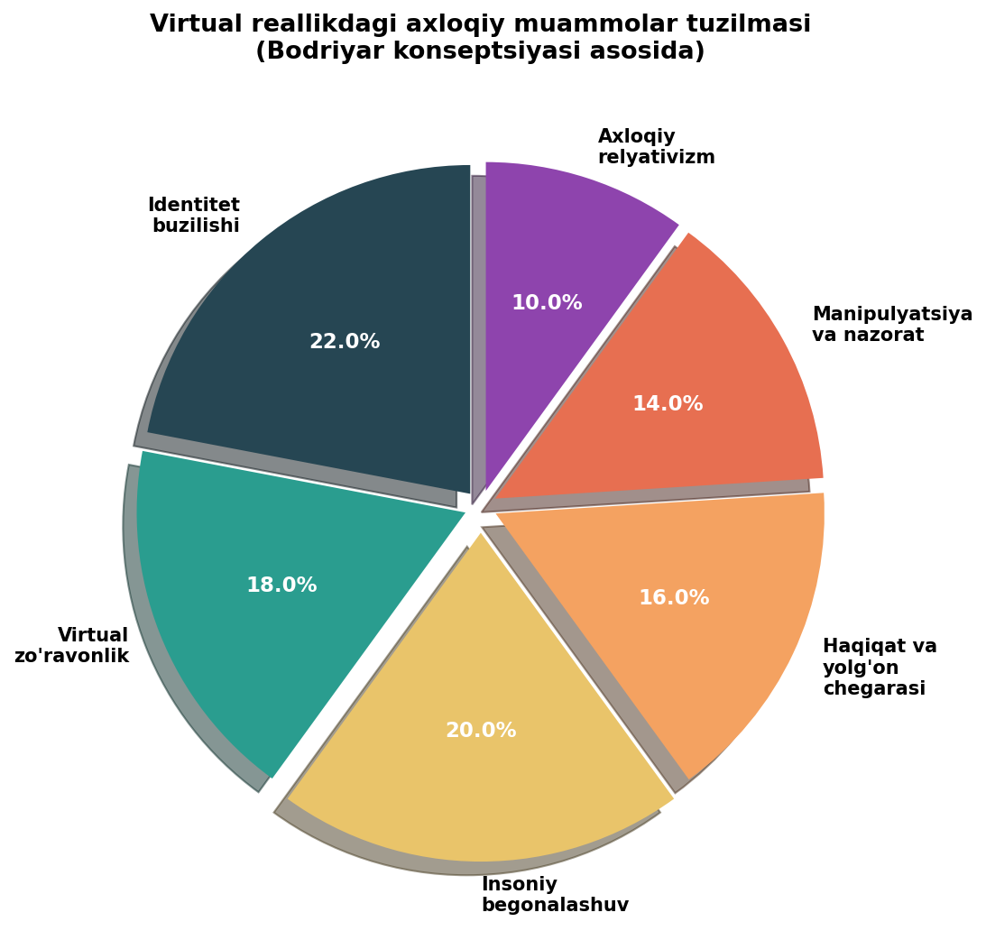
VIRTUAL REALLIKNING AXLOQIY IMPLIKATSIYALARI
9 / 15
ASOSIY AXLOQIY DILEMMALAR
■ Avatar paradoksi:
Virtual avatar orqali sodir etilgan harakat — kimning javobgarligi?
■ Identitet krizisi:
Bir nechta virtual «men» — hammasi haqiqiymi?
■ Mas'uliyat tarqalishi:
Algoritmik qaror — kim mas'ul: dasturchimi, mashinami, foydalanuvchimi?
■ Empatiya yo'qolishi:
Virtual qurbon — chinakam qurbonmi?
■ Axloqiy relativizm:
Har bir virtual olamning o'z axloqi bo'lsa, umumbashariy axloq qoladimi?
Bodriyarning prognozi: virtual axloq — bu axloqning yo'qolishi emas, balki uning «giperreal kodlash»idir
Jan Bodriyar g'oyalari asosida virtual reallik va axloqiy muammolar tahlili

Slide 10
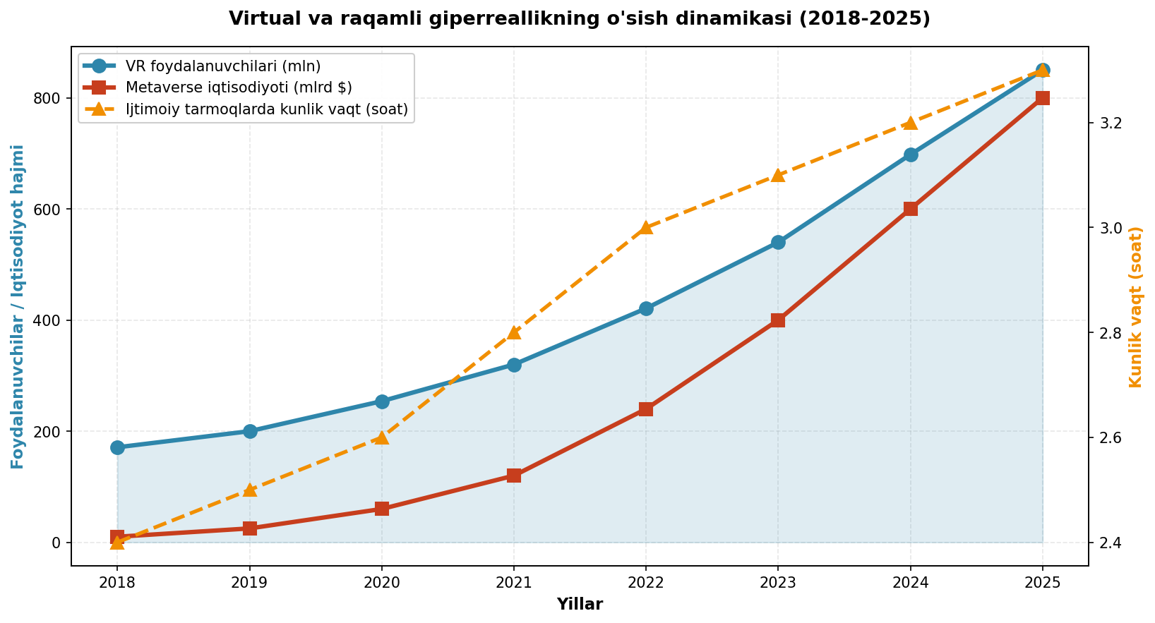
2.2. RAQAMLI GIPERREALLIK VA VIRTUAL ZO'RAVONLIK
10 / 15
VIRTUAL ZO'RAVONLIK TURLARI
1. Simulyativ
VR o'yinlardagi zo'ravonlik (GTA, FPS o'yinlari)
2. Immersiv
VR-da to'liq sho'ng'igan holda kechiriladigan tajriba
3. Algoritmik
AI tomonidan amalga oshirilgan psixologik bosim
4. Onto-axloqiy
Identitet va mavjudlikka qilingan tahdid
BODRIYAR PARADOKSI: Virtualda yo'q narsa, real ta'sir ko'rsatadi
• Empirik dalillar: VR-zo'ravonlikni ko'rgan inson real PTSD belgilari namoyish qiladi (Stanford Univ., 2023)
• Ontologik nuance: virtual zo'ravonlikning «chegarasi» yo'q — qurbon ham, jallod ham simulyakrdir
• Axloqiy paradoks: jismoniy zarar yo'q, lekin onglar transformatsiyasi va begonalashuv yuzaga keladi
• Yangilik: 2024-yilda BMT Inson huquqlari kengashi virtual zo'ravonlikni rasman tan oldi
Jan Bodriyar g'oyalari asosida virtual reallik va axloqiy muammolar tahlili

Slide 11
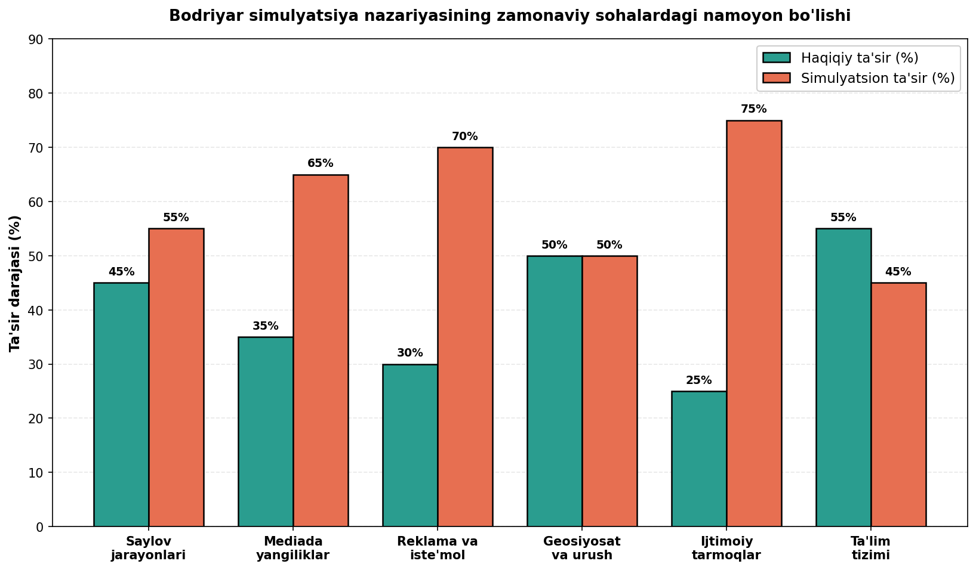
III BOB. SIMULYATSIYANING IJTIMOIY-SIYOSIY ROLI
11 / 15
SIMULYATSIYA NAMOYON BO'LISH SOHALARI
▸ Saylov:
Imidj > dastur, brending > g'oya
▸ Media:
Yangilik faktdan ko'ra dramaturgiya
▸ Iste'mol:
Mahsulot emas — orzu sotiladi
▸ Geosiyosat:
«Xalifalik urushi» (Bodriyar, 1991)
▸ Ijtimoiy tarmoq:
Profil > shaxs, lijklar > qadr
▸ Ta'lim:
Ko'rsatkichlar > bilim mazmuni
KEYS: «KO'RFAZ URUSHI BO'LIB O'TMADI» (BODRIYAR, 1991)
Bodriyarning mashhur essesida 1991-yilgi Ko'rfaz urushi haqiqiy urush emas, balki CNN tomonidan teleekranda yaratilgan simulyakr ekanligi ta'kidlanadi. Tomoshabin uchun urush — bu video o'yin estetikasi, ko'r raketalarning yorug' chizig'i, lekin asl o'lim, qon va azob — ekrandan tashqarida qoladi. Bu — simulyatsiyaning eng yorqin siyosiy misoli.
Jan Bodriyar g'oyalari asosida virtual reallik va axloqiy muammolar tahlili

Slide 12
3.1. OMMAVIY KOMMUNIKATSIYADA SIMULYATSIYA
12 / 15
Bodriyar bo'yicha media — bu kommunikatsiya emas, balki kommunikatsiyaning simulyatsiyasidir
AN'ANAVIY MEDIA
RAQAMLI MEDIA
GIPERREAL MEDIA
(matn — gazeta — TV)
(internet — ijtimoiy tarmoq)
(TikTok, AI, deepfake)
✓ Bir tomonlama ma'lumot
✓ Interaktiv platforma
✓ Foydalanuvchi — kontent yaratuvchisi
✓ Faktga asoslangan
✓ Faktdan ko'ra hissiyot
✓ Tarkibsiz spektakl
✓ Manba ko'rsatiladi
✓ Manbalar aralash
✓ Manba — ALGORITM
✓ Saralash mavjud
✓ Saralash algoritmik
✓ Filtrlangan reallik
✓ Vaqt sekin
✓ Real-vaqt rejimi
✓ Vaqt yo'qoladi
BODRIYARNING ASOSIY TEZISI:
«Axborot ko'paygan sari, ma'no kamayadi» — informatsion o'sish ma'no inflatsiyasini keltirib chiqaradi.
Jan Bodriyar g'oyalari asosida virtual reallik va axloqiy muammolar tahlili

Slide 13
3.2. BODRIYAR G'OYALARINING TANQIDIY TAHLILI
13 / 15
✚ NAZARIYANING KUCHLI TOMONLARI
✕ TANQIDIY ZAIFLIKLAR
✓ Raqamli asrning ontologik tahlili uchun tayanch nazariya
✗ Texno-pessimizm — alternativalar ko'rsatilmagan
✓ Iste'mol madaniyatining tanqidiy talqini
✗ Empirik isbotlar yetishmaydi (essecistik uslub)
✓ Media-tahlilning sivilizatsion miqyosi
✗ Universalizm — Sharq madaniyati hisobga olinmagan
✓ Postmodern hodisalarni bashorat qilish qudrati
✗ Inson agentligi rolini kamaytirish
✓ Belgilar tizimining falsafiy konseptualizatsiyasi
✗ Determinizm — texnologiya hal qiluvchi omil sifatida
ASOSIY TANQIDCHILAR VA MUQOBIL POZITSIYALAR:
D. Kelner
Tanqidiy nazariya pozitsiyasidan: Bodriyar siyosatni e'tiborsiz qoldirgan
M. Gane
Bodriyar nazariyasi falsafa emas, badiiy provokatsiyadir
S. Best
Postmodern apoteoz — yangi diskursiv strategiyalar kerak
M. Castells
Tarmoq jamiyati nazariyasi — muqobil va konstruktivroq
Jan Bodriyar g'oyalari asosida virtual reallik va axloqiy muammolar tahlili

Slide 14
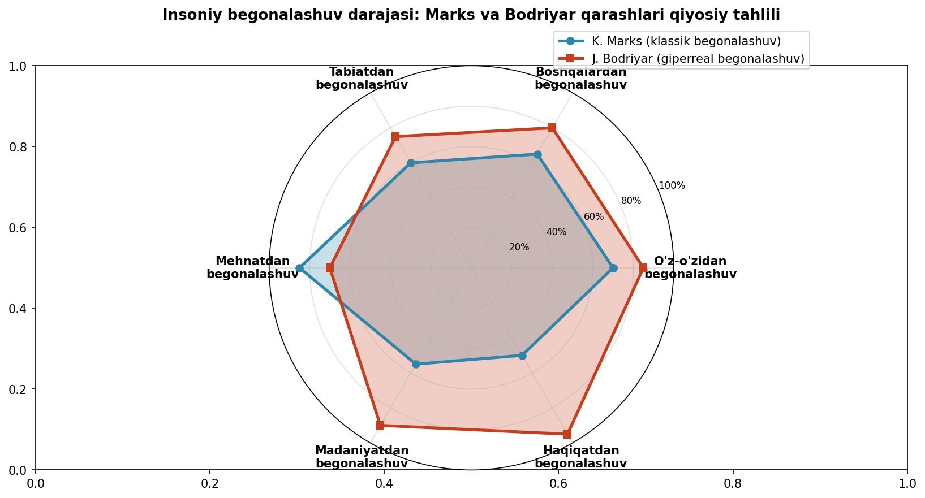
VIRTUAL REALLIK VA INSONIY BEGONALASHUV
14 / 15
RAQAMLI BEGONALASHUV TIPOLOGIYASI
■ Onto-begonalashuv:
O'z mavjudligidan uzilish. Avatar — chinakam «men»dan ustun
■ Aksiologik begonalashuv:
Qadriyatlar orientatsiyasini yo'qotish, axloqiy relyativizm
■ Kommunikativ begonalashuv:
Boshqalarsiz «do'stlik» — emoji va laykning fonologiyasi
■ Temporal begonalashuv:
Chinakam vaqtdan tushish — cheksiz «hozir» (real-time)
■ Tana begonalashuvi:
Jismoniy tanani inkor etish, sof raqamli ekzistensiya orzu
MUQOBIL YO'L: «Onglilik bilan virtuallashuv» — tanqidiy yondashuv, raqamli detoks va onto-axloqiy ta'lim
Jan Bodriyar g'oyalari asosida virtual reallik va axloqiy muammolar tahlili

Slide 15
XULOSA: TADQIQOTNING ASOSIY NATIJALARI
15 / 15
ASOSIY ILMIY NATIJALAR:
1.
Bodriyar simulyakr nazariyasi XXI asr raqamli muhitining ontologik strukturasini tushunish uchun yetakchi falsafiy paradigma sifatida tasdiqlandi.
2.
Virtual reallik IV-bosqich simulyakri sifatida ontologik avtonomiyaga ega bo'lib, asl haqiqatga muhtoj bo'lmagan holda mustaqil reallik yaratadi.
3.
Raqamli giperreallik yangi tipdagi axloqiy dilemmalarni keltirib chiqaradi: avatar paradoksi, algoritmik mas'uliyat, virtual zo'ravonlik va onto-aksiologik begonalashuv.
4.
Bodriyar nazariyasi texno-pessimistik yo'nalishga ega bo'lsa-da, tanqidiy qayta ko'rib chiqilganda Sharq aksiologiyasi bilan boyitiladi va konstruktiv yo'nalish oladi.
5.
Tadqiqot natijasida raqamli muhitda axloqiy ta'lim uchun «onto-aksiologik grammatika» modeli ishlab chiqildi.
"Haqiqat shu darajada ko'rinadiki, u endi ko'rinmas." — J. Bodriyar
E'TIBORINGIZ UCHUN RAHMAT! | THANK YOU FOR YOUR ATTENTION!

